Slide 1
Професионална Оријентација
ПРВИ КОРАЦИ ДО ИЗБОРА СРЕДЊЕ ШКОЛЕ
Педагошко – психолошка служба
Основна школа „Жарко Зрењанин“ Нови Сад

Slide 2
Одлука о избору средње школе доноси се под утицајем породице и у складу са личним способностима, склоностима, интересовањима и талентима.
Који је прави пут за мене?
Свако од нас тражи оно окружење, школу и занимање у којима може да оствари и развија своје способности и вештине. Тај процес се одвија у више фаза/корака који се надовезују један на други и доводе до оптималног и свесног избора средње школе и будућег занимања.

Slide 3
У првим корацима самоспознаје од помоћи могу бити одговори на следећа питања:
Шта очекујем од средње школе?
Шта очекујем од самога себе?
Шта моји родитељи очекују од мене?
У кojoj активности се осећам сигурно, мотивисано ?
Koja je моја омиљена активност у слободно време?
Колико времена и труда треба да уложиш да би стигао до жељеног занимања?
Шта је мени лично важно ?

Slide 4
БОДОВИ ЗА СРЕДЊЕ ШКОЛЕ
ШКОЛСКИ УСПЕХ:
Успех из шестог, седмог и осмог разреда се множи са четири.
Сабирањем ова три броја добија се износ бодова за успех у школи.
На основу успеха у школи, можете да остварите укупно 60 бодова.
МАЛА МАТУРА:
Мала матура носи максимално 40 бодова. Тест из математике и српског језика по 13, а комбиновани тест 14 бодова.
Ученици могу да стекну и додатне бодове, ако су освајали награде на такмичењима.
Приликом рангирања, ако ученици имају исти број бодова, предност има онај који је носиоц дипломе „Вук Караџић“, затим онај који је освојио више награда на такмичењима и на крају они који су освојили више бодова на завршном испиту.

Slide 5
У избору средње школе може да нам помогне интернет као најраспрострањенији извор и начин информисања.
Погледајте корисне линкове:
Правилник о упису ученика у средњу школу: овде
Сајт Министарства просвете, науке и технолошког развоја: овде
Списак средњих школа у Србији можете погледати: овде
Водич за основце можете погледати: овде
Гимназија „Јован Јовановић Змај“ наставља са припремама за полагање
пријемних испита за заинтересоване ученике: овде
Опште информације о образовном систему у Србији, са водичем ка
сајтовима на којима можете наћи детаљне информације: овде
http://srednjeskole.edukacija.rs/mala-matura-upis-u-srednje-skole

Slide 6
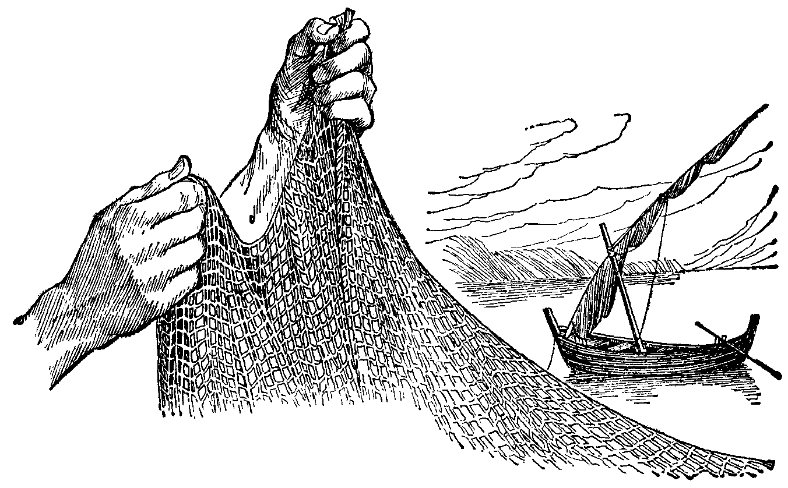
Приликом анализирања МОГУЋНОСТИ ШКОЛОВАЊА може да вам помогне следећа једноставна техника. Она се зове РИБАРСКА МРЕЖА.
Помоћу ње можете да анализирате предности, могућности, препреке и слабости, самостално или са својим родитељима, за сваку циљану школу или занимање.
____________________________________________________________________________________
УЛОВ
НЕПОТРЕБНА РИБА
У ову колону уписујете све позитине ставове, коментаре, исказе и утиске у краткој и јасној форми за циљану школу.
У ову колону уписујете све негативне ставове и све што вам се не допада у вези са том школом.

Slide 7
Покушајте да повежете своја очекивања од циљаних школа са својом сликом о себи, са својим интересовањима, потребама и талентима.
Питања која вам могу помоћи у томе:
Где видиш себе за 10 година?
Шта носиш са собом из основне школе?
Где си сад?
Шта треба да урадиш да би стигао до жељеног циља?
Који те изазови чекају и где ти треба наjвећа подршка?

Slide 8
У доношењу ОДЛУКЕ О ИЗБОРУ средње школе и будућег занимања можете да примените следећу активност:
Узмите три листа папира и направите три листе
ЈАКО МЕ ЗАНИМА
ДЕЛИМИЧНО МЕ ЗАНИМА
УОПШТЕ МЕ НЕ ЗАНИМА
У овој активности нема тачних и погрешних одговора. Свима су нам у животу
важне различите ствари, свако има свој систем вредности који гради у складу са својим потребама и унутрашњим осећањима.
СРЕЋНО!

